Slide 1
Lectura y Escritura de Información
UD7

Slide 2
Contenido
R.A. 5:Realiza operaciones de entrada y salida de información, utilizando procedimientos específicos del lenguaje y librerías de clases.

Slide 3
Contenido
FLUJOS DE DATOS

Slide 4
Tipos de flujos
La entrada (input) y salida (output) en java se implementa en el paquete java.io.
La E/S en Java se basa en el concepto de flujo. El flujo es una secuencia ordenada de datos que tiene una fuente (flujos de entrada) o un destino (flujos de salida).
Los flujos se caracterizan por ser unidireccionales, es decir que un flujo se utilizará solo para leer, solo para escribir, pero no ambas acciones al mismo tiempo.
Existen dos tipos de flujos:
Los que trabajan con bytes (binarios)
Los que trabajan con caracteres (texto)

Slide 5
Flujos de bytes
Los bytes a leer se leerán en forma unitaria(es decir 8 bits por byte).
Son utilizados para leer y escribir información que esta almacenada en forma binaria
La superclase utilizada para leer flujos de este tipo es la clase InputStream. A partir de esta clase - la cual es abstracta – heredan todas las clases concretas que se utilizan para leer información en forma binaria.
La superclase utilizada para escribir flujos de este tipo es la clase OutputStream. A partir de esta clase - la cual es abstracta – heredan todas las clases concretas que se utilizan para escribir información en forma binaria.

Slide 6
Flujos de caracteres
Los caracteres a leer están formados por 2 bytes(es decir 16 bits por carácter).
Son utilizados para leer y escribir información que esta almacenada en forma de texto
La superclase utilizada para leer flujos de este tipo es la clase Reader. A partir de esta clase - la cual es abstracta – heredan todas las clases concretas que se utilizan para leer información en forma textual.
La superclase utilizada para escribir flujos de este tipo es la clase Writer. A partir de esta clase - la cual es abstracta – heredan todas las clases concretas que se utilizan para escribir información en forma textual.

Slide 7
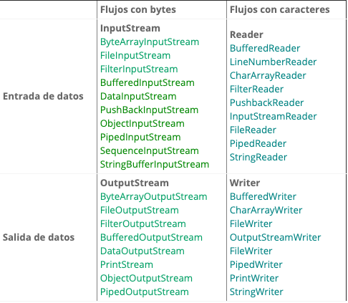
Clases relativas a flujos

Slide 8
CLASE FILE
…println( F.getName() )
texto.txt
C:
…println( F.getParent() )
documentos
…println( F.getPath() )
proyecto
documentos\texto.txt
…println( F.getAbsolutePath() )
documentos
C:\proyecto\documentos\texto.txt
…println( F.length() )
texto.txt
10
F
…println( F.exists() )
Hola
Mundo
true / false
…println( F.isFile() )
true
…println( F.isDirectory() )
false
…println( F.canRead () )
true
…println( F.canWrite () )
true
File F = new File(“documentos/texto.txt”);

Slide 9
CLASE FILE
C:
F.createNewFile()
proyecto
Crea el fichero si no existía
F.renameTo(F2)
documentos
Cambia el nombre del fichero
F.delete()
texto.txt
Elimina el fichero
F
F.mkdir()
Hola
Mundo
Crea el directorio si no existe
F.mkdirs()
Crea los directorios
que sean necesarios

Slide 10
CLASE FILE
C:
proyecto
F.list()
m[0]
reclamación.doc
documentos
m[1]
foto.jpg
m[...]
…
reclamación.doc
foto.jpg
…
música.mp3
m[n]
música.mp3
F
matriz m
File F = new File(“documentos”);

Slide 11
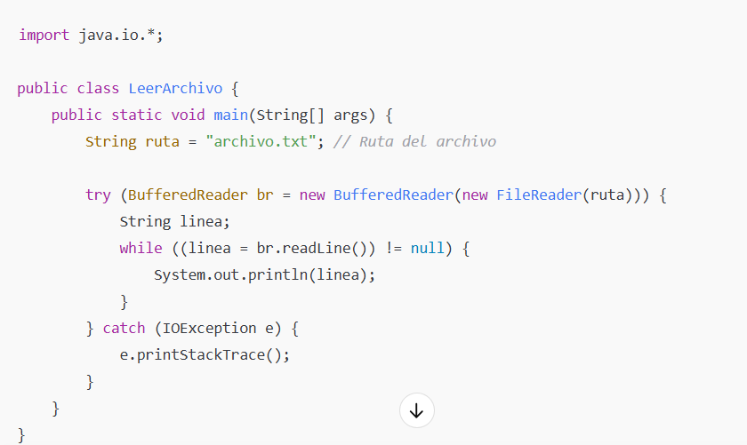
Lectura de ficheros de texto
1. Usando FileReader y BufferedReader

Slide 12
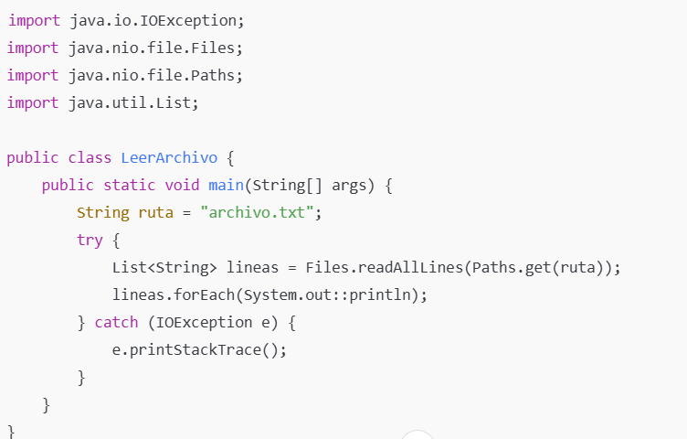
Lectura de ficheros de texto
2. Usando Files.readAllLines()
Si el archivo no es muy grande, se puede utilizar este método

Slide 13
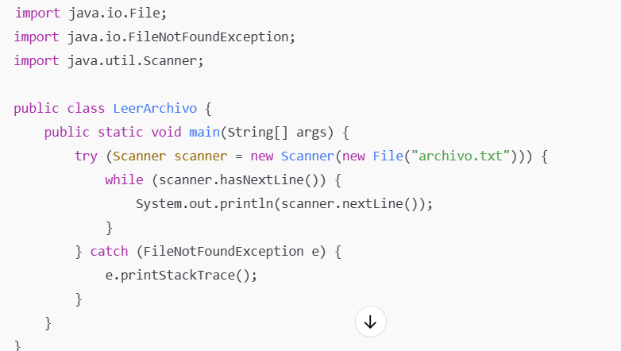
Lectura de ficheros de texto
3. Usando Scanner

Slide 14
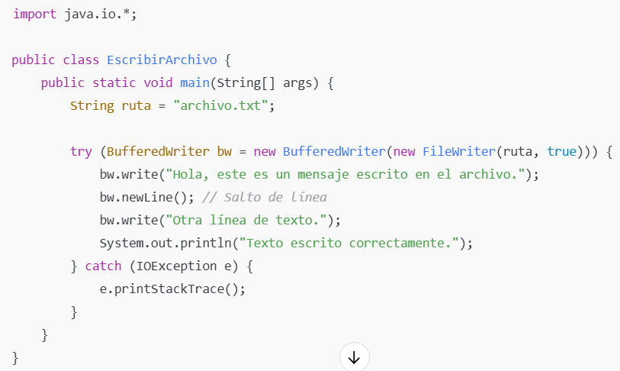
Escritura de ficheros de texto
1. Usando BufferedWriter y FileWriter

Slide 15
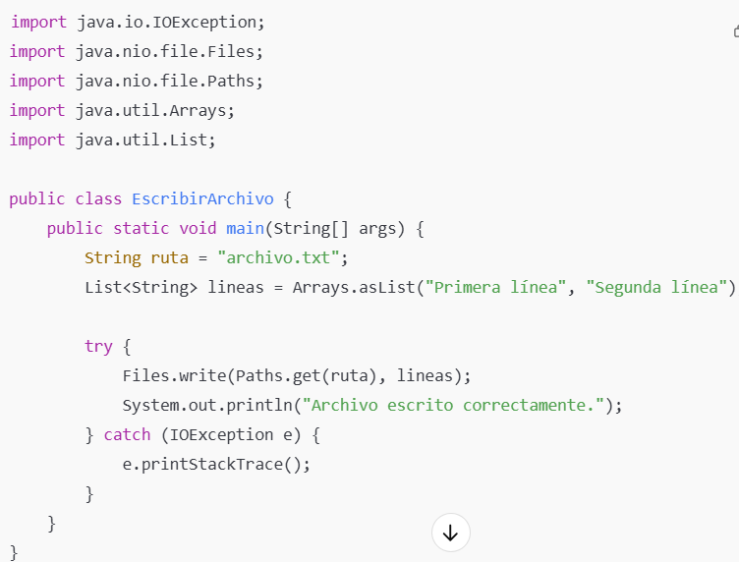
Escritura de ficheros de texto
2. Usando Files.write()

Slide 16
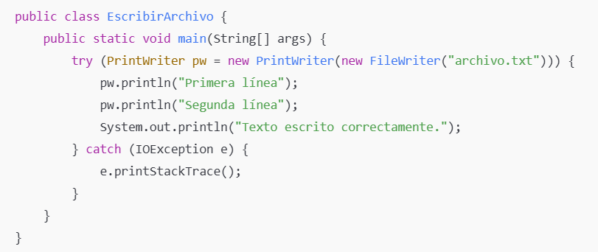
Escritura de ficheros de texto
3. Usando PrintWriter

Slide 17
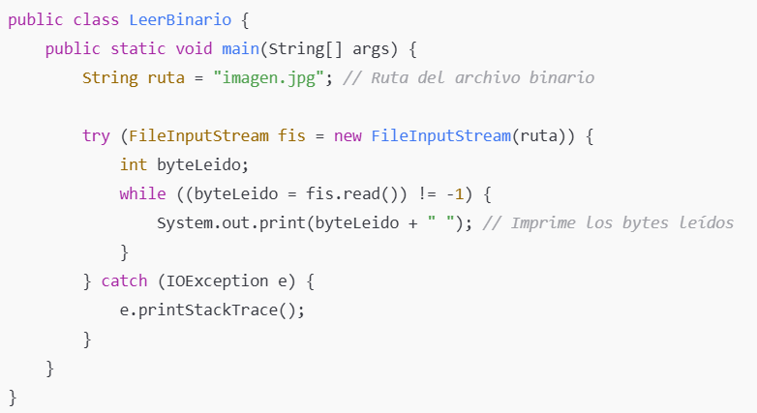
Lectura de ficheros binarios
1. Usando FileInputStream (Lectura Byte a Byte)

Slide 18
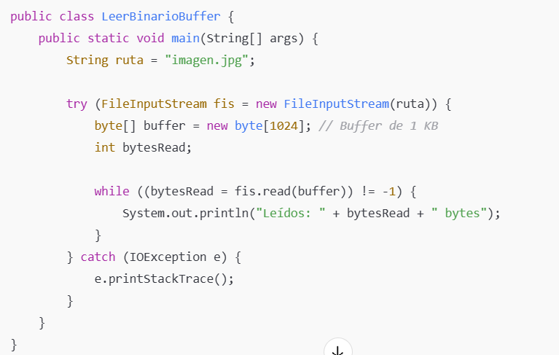
Lectura de ficheros binarios
2. Usando FileInputStream con un buffer

Slide 19
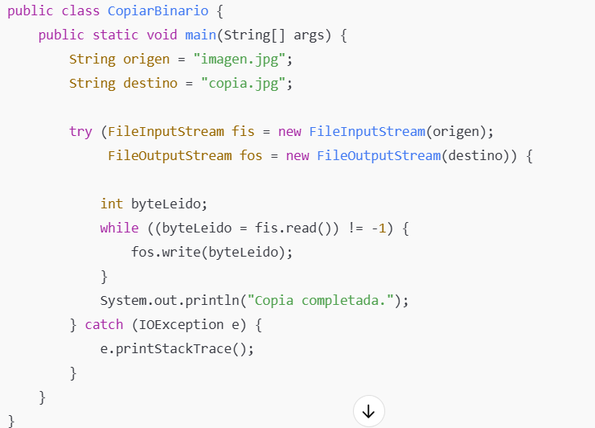
Escritura de ficheros binarios
1. Usando FileOutputStream (Escritura Byte a Byte)

Slide 20
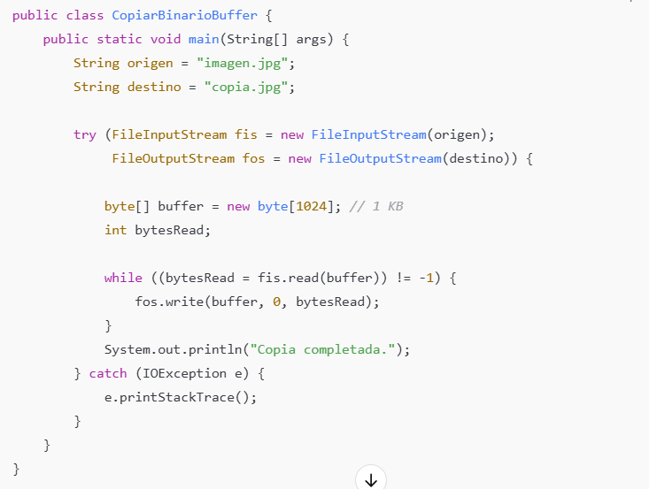
Escritura de ficheros binarios
2. Usando FileOutputStream con un Buffer

Slide 21
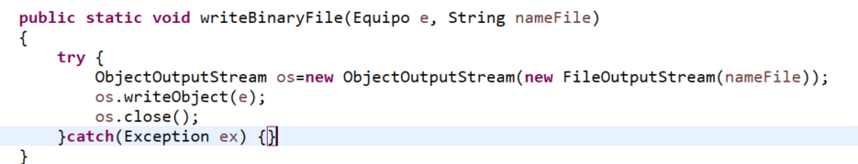
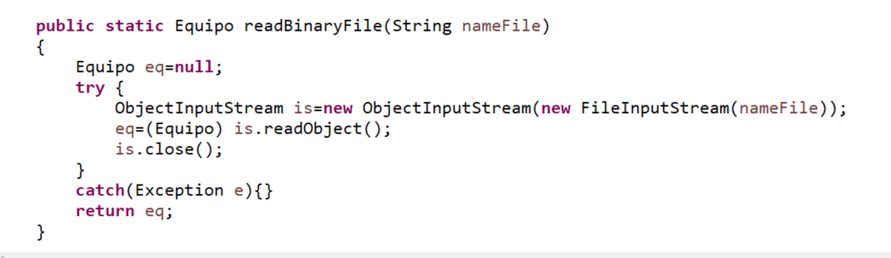
Ficheros binarios (Para objetos)
La gran potencia que nos ofrecen los ficheros binarios se ve reflejada con la Programación Orientada a Objetos
Podemos escribir y leer objetos desde un fichero, y también lista de objetos, de manera bastante sencilla (ObjectOutputStream y ObjectInputStream)

